Slide 1
Modul 10: OneDrive for Bussines

Slide 2
Modul 10 Agenda
OneDrive Admin Center
Sharing Einstellungen
Compliance und Richtlinien
Geräteverwaltung steuern

Slide 3
Lektion 1: OneDrive Admin Center

Slide 4
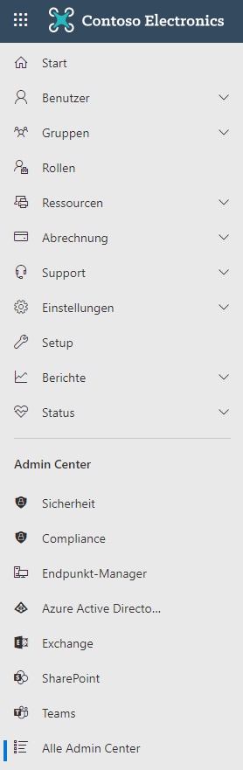
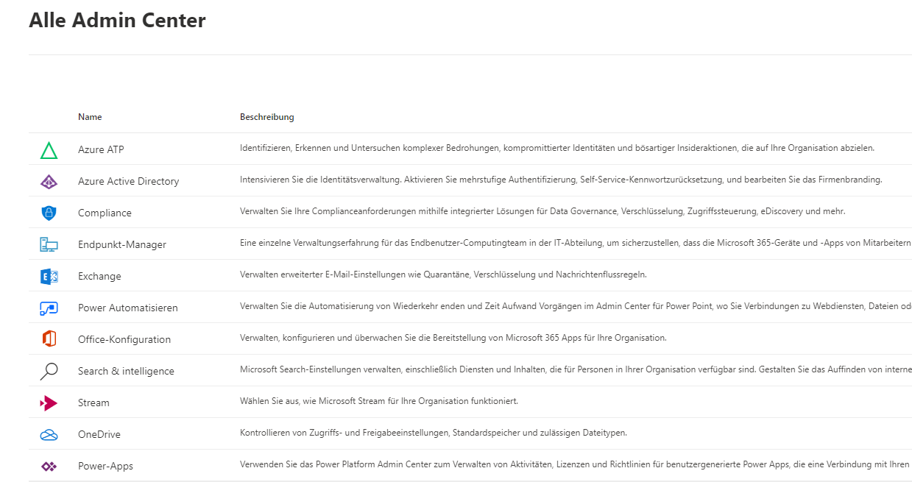
OneDrive Admin Center
Microsoft Admin Center -> Alle Admin Center -> OneDrive Admin Center aufrufen

Slide 5
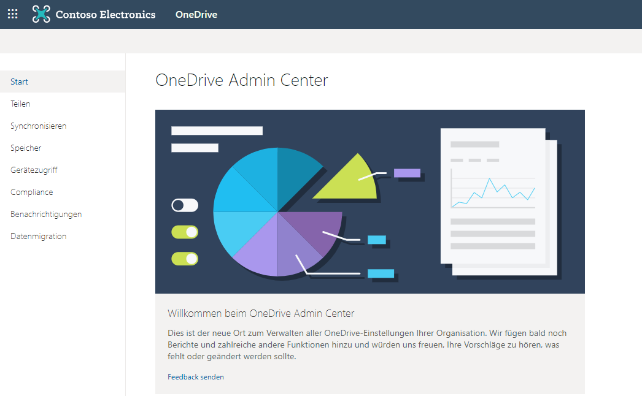
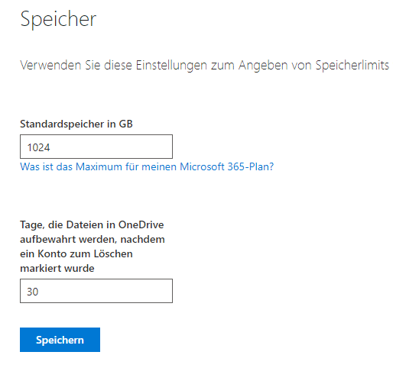
OneDrive Admin Center Einstellungen
Admin Center -> Speicherverwaltung

Slide 6
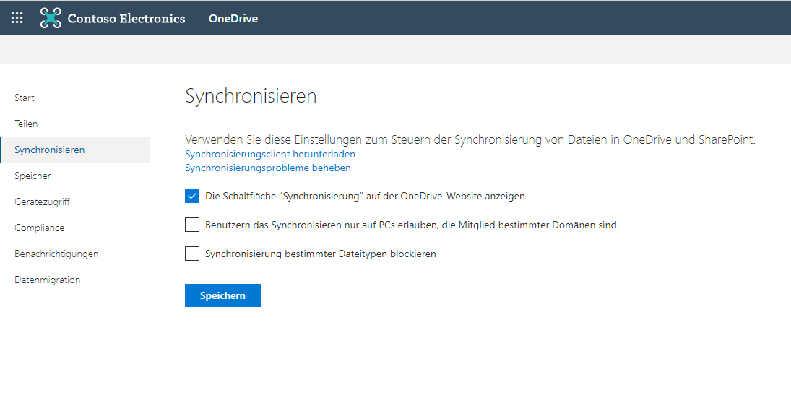
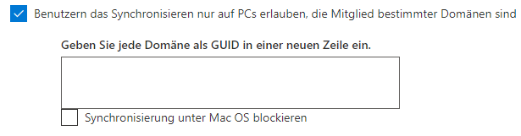
OneDrive – Synchronisieren Einstellungen

Slide 7
Lektion 2: Sharing Einstellungen

Slide 8
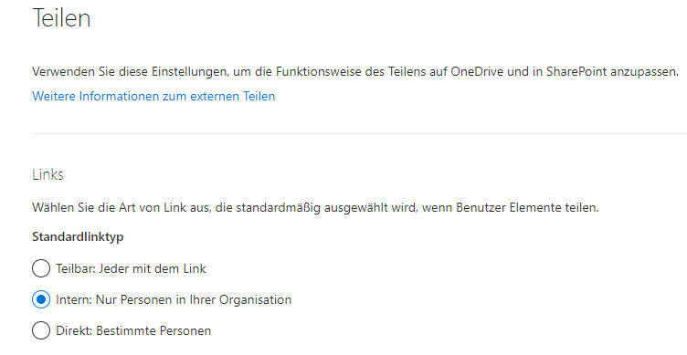
OneDrive Admin Center Teilen - Einstellungen
Admin Center -> Teilen

Slide 9
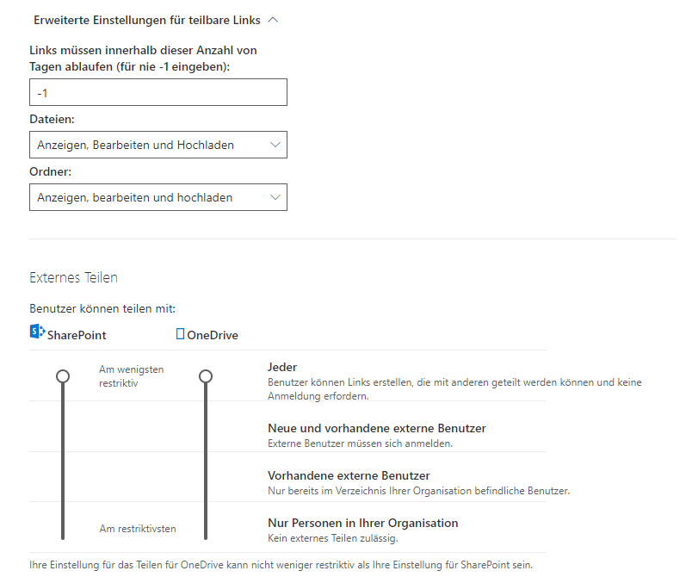
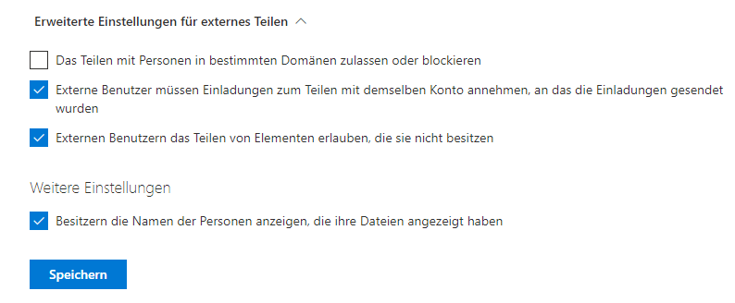
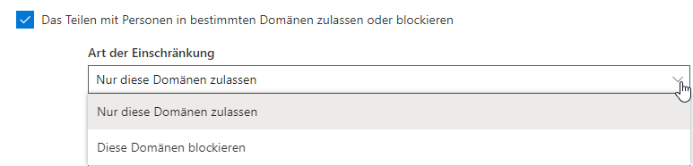
OneDrive Admin Center Teilen – Einstellungen (2)
Admin Center -> Teilen (Erweiterte Einstellungen)

Slide 10
Lektion 3: Compliance und Richtlinien

Slide 11
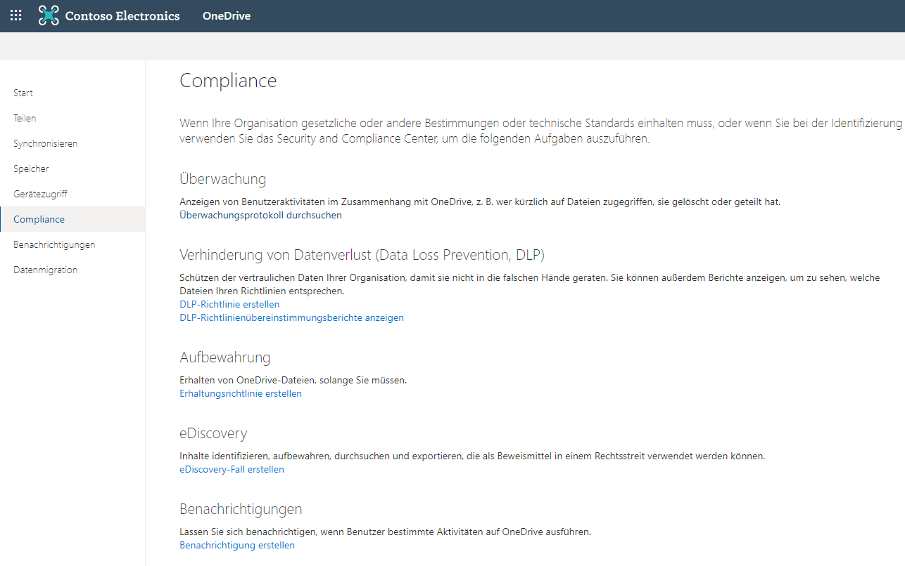
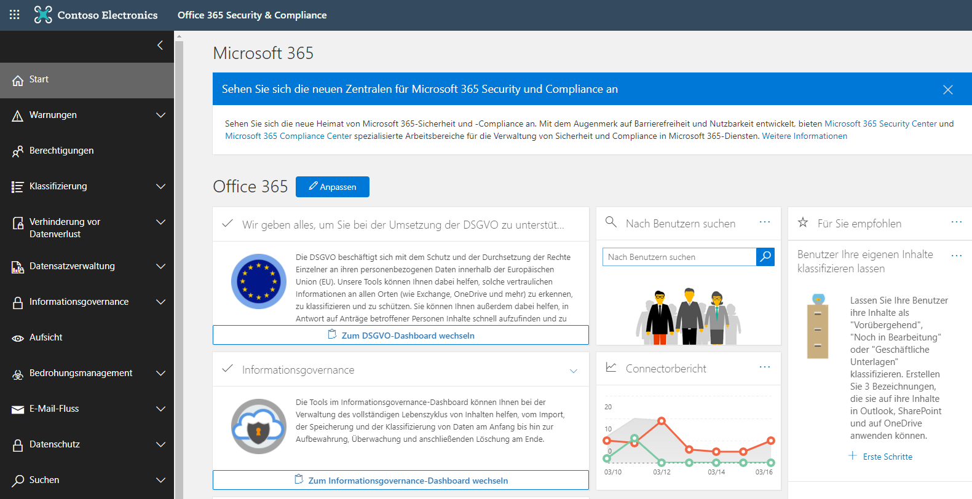
Compliance - Einstellungen
Alle Compliance Einstellungen werden weitergeleitet und im Office 365 Security & Compliance Center verwaltet

Slide 12
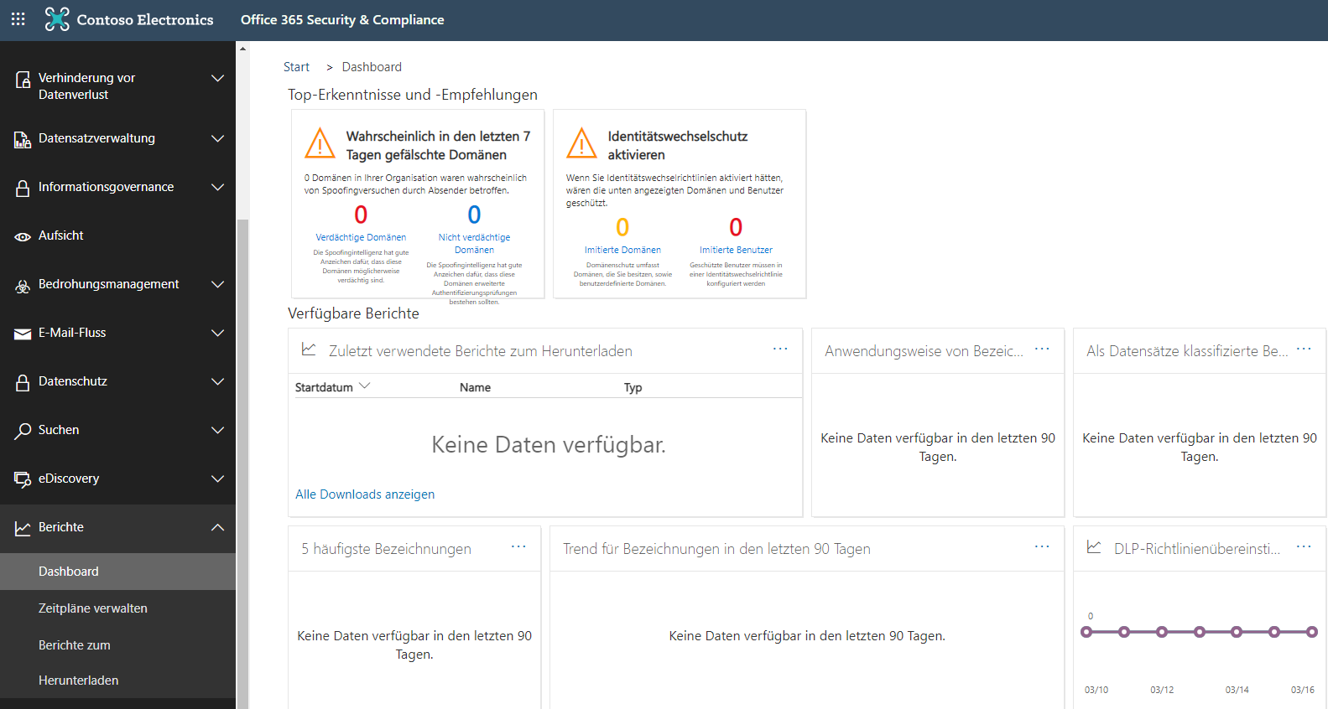
Security & Compliance Center - Berichte

Slide 13
Lektion 4: Geräteverwaltung steuern

Slide 14
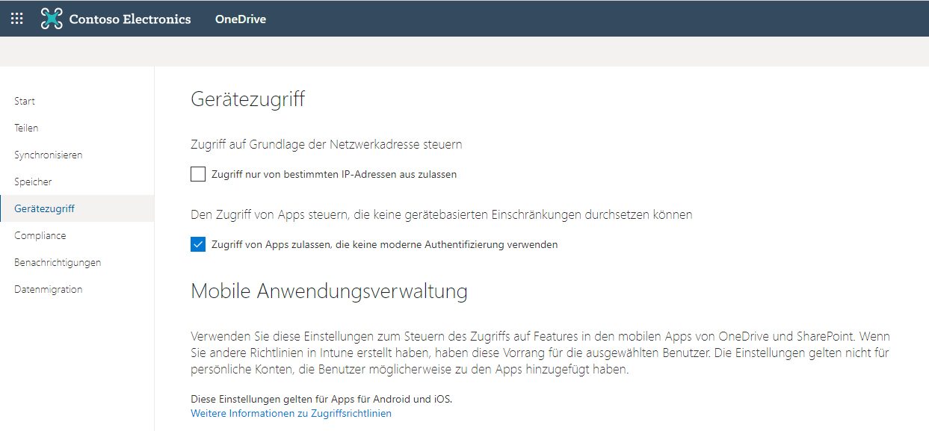
OneDrive – Gerätezugriff Einstellungen

Slide 15
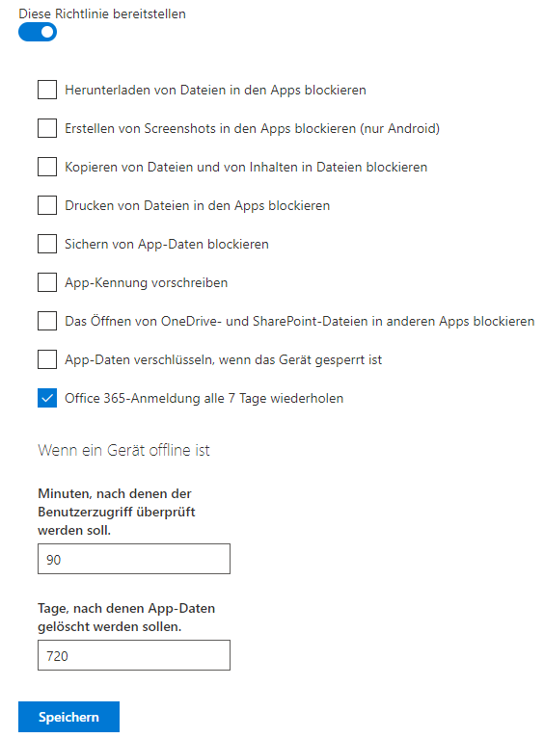
OneDrive – Gerätezugriff Einstellungen

